Slide 1
读码检测方案
推动机器视觉无所不在的存在
视觉小百科

Slide 2
目录
项目描述
项目验证
1
2
2
目录
目录
目录
3
配置清单
3
4
逻辑流程
4
评估结果&注意事项
5
6
售后服务

Slide 3
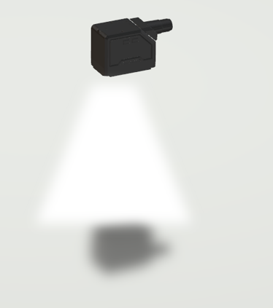
一、项目描述
●码材质：陶瓷
●码类型：字符
●识别范围(mm * mm)：500*500
●码尺寸(mm * mm)：5*5
●最小单元格尺寸(mil)：1
●最大工作距离(mm)：不限制
●最小工作距离(mm)：不限制
●每秒拍照次数(pcs/s)：3
●单次拍照识别码数量(pcs)：3
●读码时产品运动速度(m/s)：0.2
●工作距离(mm)：40-150
方案布局图

Slide 4
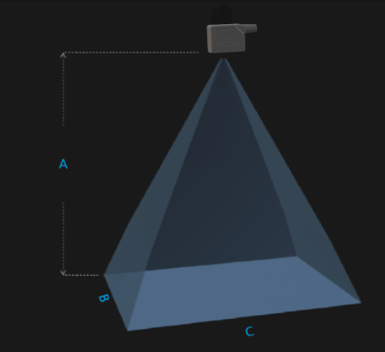
二、项目验证
参数名称 | 参数值
读码器型号 | R3013MG-05H-WEE01
读码器类型 | 读码器
读码器分辨率 | 1280 * 1024
支持码类型: 一维码 | Code39，Code93，Code128，CodaBar，EAN8，EAN13，UPCA，UPCE，ITF25，2of（Industrial2of5），standard25，GS1-128等；二维码：QR/DataMatrix（MicroQR/GSIDM/GSIQR等）；码质量评价：（ISO/IEC29158/AIM-OPM），ISO/IEC15415，ISO/IEC15416）
通信接口 | SDK, TCP Client, TCP Server, FTP, RS232, Modnet, Modbus, EtherNet/IP, MC(SLMP), FINS/UDP, FINS/TCP), MELSEC
A(工作距离) = 40-150mm, B(识别范围宽度) = 26-89mm, C(识别范围长度) = 32-112mm
视野图

Slide 5
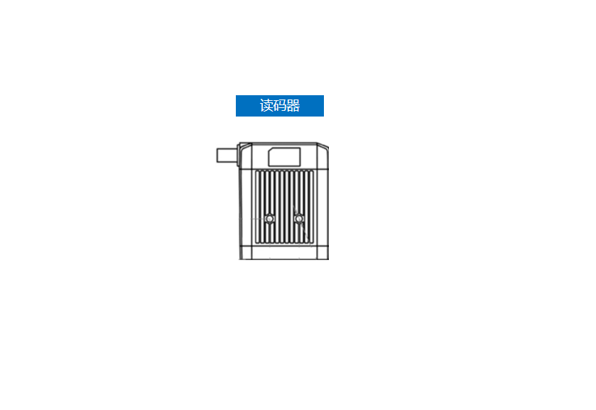
三、配置清单
系
统
构
成

Slide 6
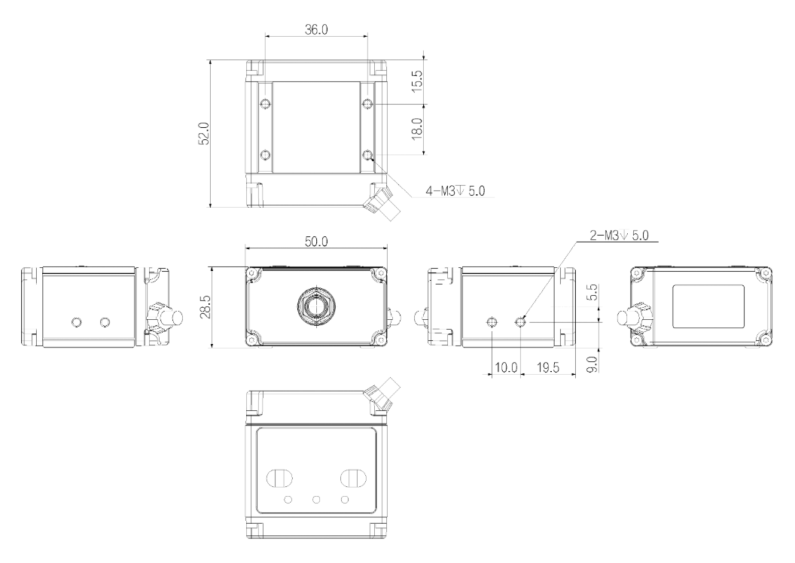
三、配置清单
相机尺寸图

Slide 7
三、配置清单
序号 | 名称 | 型号 | 单位 | 数量 | 厂家
1 | 读码器 | R3013MG-05H-WEE01 | 台 | 1 | 大华/dahua
2 | 软件 | 大华EasyID | 套 | 1 | 大华/dahua

Slide 8
四、逻辑流程
逻辑流程
├── 图像采集
│ ├── 相机参数设置
│ │ ├── 曝光时间：根据传送带速度0.2m/s和拍照频率3pcs/s，设置曝光时间≤333us以避免拖影
│ │ ├── 增益：优先使用自动增益控制（AGC），若图像过暗可适当提高增益至15-18
│ │ ├── 帧率：设置为3fps与拍照频率匹配
│ │ └── 触发配置：启用外部触发模式，与传送带运动同步
│ └── 光源控制
│ ├── 补光模式：启用高频闪模式（HighFlash）以冻结运动模糊
│ └── 光源强度：通过自动亮度训练（ROI覆盖字符区域）优化亮度参数
├── 预处理
│ ├── 图像增强
│ │ ├── 中值滤波：3×3核尺寸消除噪点（针对陶瓷材质反光干扰）
│ │ ├── 锐化使能：增强字符边缘对比度
│ │ └── 伽马校正：伽马值设为1.5提升暗部细节
│ └── 几何校正
│ └── ROI裁剪：设置500×500mm识别范围，保留3个字符检测区域
├── 字符检测
│ ├── OCR配置
│ │ ├── 字符类型：启用ASCII字符集识别
│ │ ├── 最小单元格尺寸：设置1mil对应像素（需根据实际分辨率换算）
│ │ └── 读码模式：选择增强模式提升复杂背景下的识别率
│ └── 多区域识别
│ ├── 创建3个独立ROI区域（每个5×5mm）

Slide 9
四、逻辑流程
│ └── 启用多帧校验使能，设置超时时间500us
├── 结果处理
│ ├── 数据验证
│ │ ├── 重复码过滤：按帧过滤策略，超时时间设为500ms
│ │ └── 正则表达式过滤：验证字符格式（如字母数字组合）
│ └── 输出配置
│ ├── 结果排序：按中心坐标X升序排列
│ └── 通信输出：启用TCP协议，设置结果分隔符为"\r\n"
├── 通信处理
│ ├── 网络配置
│ │ ├── 网络模式：TCP服务器模式
│ │ └── 端口号：502（Modbus标准端口）
│ └── IO信号
│ ├── 读码成功输出：脉冲信号（宽度200ms）
│ └── 读码失败输出：低电平持续500ms
└── 统计处理
├── 质量评价
│ ├── 启用ISO15416标准评估
│ └── 设置OK等级为B级及以上
└── 数据记录
├── 启用图片保存功能（解码失败时存图）
└── 设置FTP自动上传路径（IP:192.168.1.100, 端口21）

Slide 10
五、评估结果&注意事项
05 评估结果 & 注意事项
现场环境
相机安装
物料一致性
风险点：陶瓷材质反光干扰导致识别失败
解决方案：启用高频闪模式+伽马校正（1.5）抑制反光
风险点：工作距离40-150mm范围内焦距未调准
解决方案：使用自动对焦功能并固定支架防止位移
风险点：不同批次陶瓷表面光泽度差异
解决方案：启用自适应增益控制（AGC）+中值滤波（3×3）补偿光照差异

Slide 11

六、售后服务
该设备上线后使用初期，我们会派专人进行全程跟踪；
处理解决可能发生的设备异常；
对现场人员进行培训指导；
设备调试完成后：售后服务一年；
若客户提出设备升级需求，我们会及时为您提供升级新方案。

Slide 12
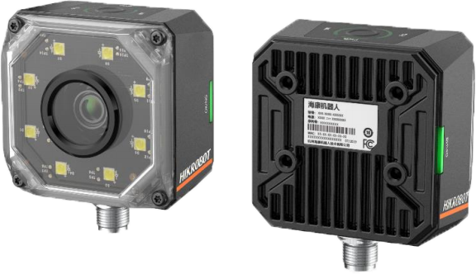


感谢关注
视频号
抖音
更多信息请访问：www.ytzrtx.com

